Slide 1


Darllen Dan Arweiniad a Darllen Cilyddol

Slide 2
Amcanion
· Rhannu'r egwyddorion ac arferion o ddarllen dan arweiniad a darllen cilyddol
· Cynllunio ar gyfer effaith ar safonau yn y dosbarthiadau
· Meithrin darllen annibynnol a pharatoi dysgwyr i ddeall testunau anghyfarwydd drwy ddulliau darllen cilyddol
· Manteisio ar gyfleoedd trawsgwricalaidd i feithrin sgiliau darllen annibynnol
· Dysgu darllen gweithredol a strategaethau darllen sydd wedi eu cymeradwyo ar draws y cyfnodau allweddol.

Slide 3
Trefn y dydd
9.00 - 9.15 - Cyrraedd a choffi
9.15 - 11:00 - Egwyddorion darllen dan arweiniad
11:00 - 12.00 - Cynllunio tasgau
12.00-12.30 - cinio
1.00 - 2.00 Egwyddorion darllen cilyddol
2.00 – 2:30 Cynllunio tasgau / Edrych ar adnoddau
2:30 – 2:45 – Cynllunio’r camau nesaf a gwerthuso’r hyfforddiant

Slide 4

Munud i feddwl
Pa mor aml ydyn ni'n gwrando ar ddisgyblion yn darllen?
Ai gwrando ar blentyn yn darllen yw'r unig ddarllen sy'n digwydd yn ein hysgolion?

Slide 5
Trafodwch
Sut a phryd ydych chi'n darllen yn eich ysgol chi?
Faint ohonon ni sy'n cynllunio gwersi sy'n datblygu sgiliau darllen penodol?
Faint ohonon ni sydd wedi dangos i ddisgyblion sut mae darllen?

Slide 6
Asesu ar gyfer dysgu
Pa ddata ydych chi’n ei ddefnyddio i adnabod cryfderau a gwendidau’r disgyblion o ran darllen?
Notes:
Prawf diagnostig ERW

Slide 7

“It appears that students are learning how to take tests not how to think.”
Stahl 2002

Slide 8
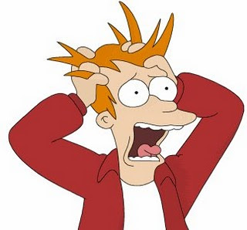
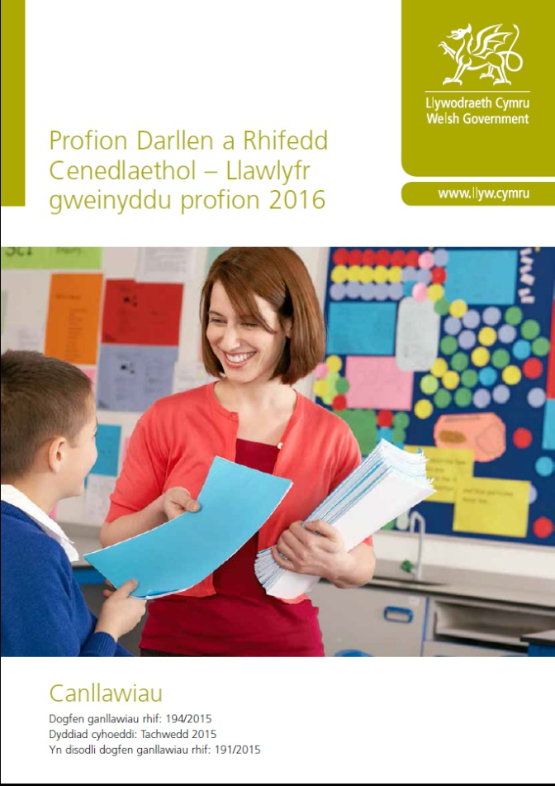
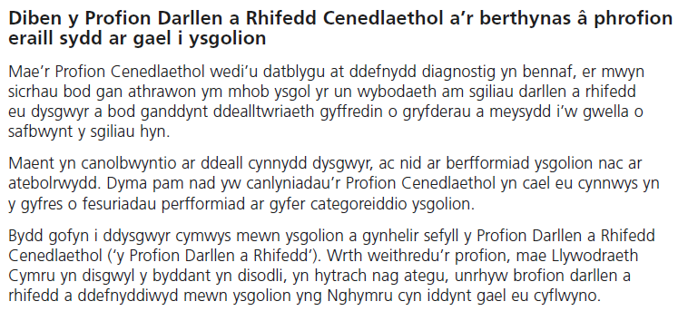
Profion Darllen
Cenedlaethol

Slide 9

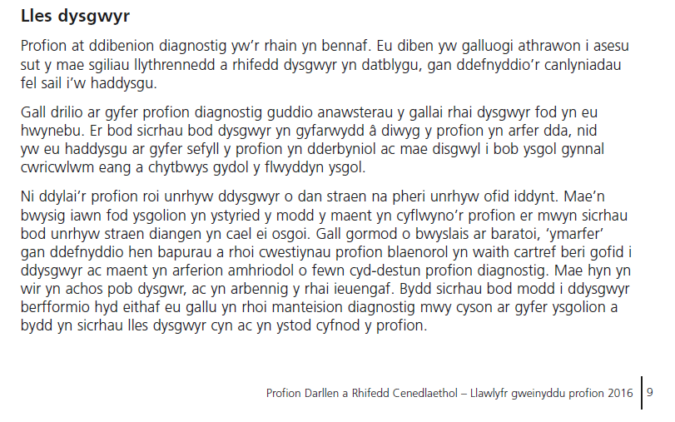

Slide 10





Oes gennych chi ddysgwyr sydd . . .?
yn gallu dadgodio ond yn cael trafferth deall yr hyn maent wedi’i ddarllen.
yn cael trafferth egluro eu dealltwriaeth o destun i eraill.
yn darllen yn araf oherwydd eu bod yn canolbwyntio ar ddadgodio ac felly nid ydynt yn meistrioli llif yn eu darllen nac yn cael gafael mewn dealltwriaeth o’r testun.
yn darllen yn rhy gyflym heb dalu sylw i’r hyn maen nhw’n ei ddarllen.
yn darllen er mwyn gwybod y plot a’r digwyddiadau ac yn diystyrru manylion.

Slide 11





yn ddi-hyder wrth wynebu testunau newydd ac anghyfarwydd.
â repertoire darllen cyfyng – dim ond yn darllen testunau syml heb her a sialens neu destunau gan yr un awdur.
a’u dealltwriaeth yn cael ei lethu gan ddiffyg geirfa.
yn darllen testunau yn frwdrydig ond na fyddant yn cwestiynu ystyr geiriau neu’r hyn maent newydd ei ddarllen.
yn ei chael yn anodd i ymdopi gyda testun o fewn pynciau eraill sy’n cynnwys iaith bwnc penodol.

Slide 12

Problem!
Diffyg Dealltwriaeth!

Slide 13
Y CWRICWLWM DARLLEN
Mae addysgu darllen llwyddiannus angen cynnwys y canlynol:
Successful teaching of reading needs to include all the following:
Darllen ar y Cyd - Shared Reading
Darllen dan Aweiniad - Guided Reading
Darllen Annibynnol - Independent Reading
Darllen Ysgol / Cartref - Home/School Reading
Clywed llyfrau yn cael eu darllen yn uchel - Hearing Books Read Aloud

Slide 14
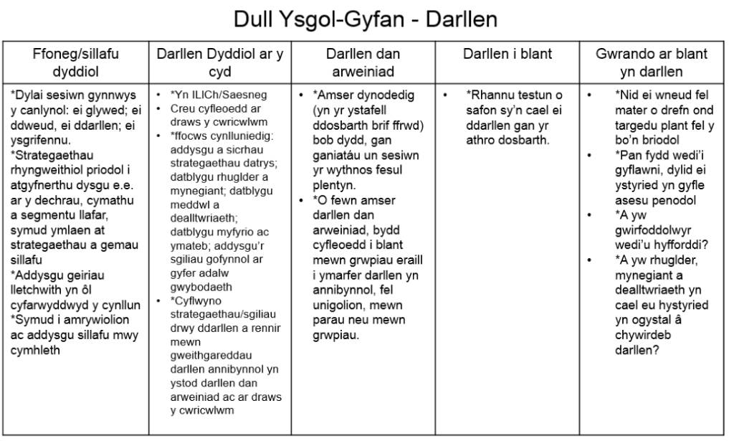

Slide 15

Llywodraeth Cynulliad Cymru 2010
Uned 4 – Darllen ar y cyd a darllen dan arweiniad
Strategaethau darllen defnyddiol
'Mae ymchwil wedi dangos, hyd yn oed pan geir trafodaeth dda (wrth ddarllen un i un), nad ydy’r rhyngweithio hwn yn gwneud y defnydd gorau o amser gwerthfawr yr athrawon'
http://learning.gov.wales/docs/learningwales/publications/1504015-guidance-on-teaching-higher-order-reading-skills-cy.pdf
Notes:
Yn draddodiadol, mae athrawon sy’n dysgu iaith wedi treulio cryn dipyn o amser yn gwrando ar ddisgyblion yn darllen yn unigol. Mae rhai yn dal i wneud hynny ac mae manteision mawr i rai dysgwyr, yn enwedig y rhai sydd ddim yn darllen i’r lefel ddisgwyliedig.
Os gall athrawon ddarllen gydag unigolyn a threulio amser yn sôn am strategaethau darllen, am y llyfr dan sylw ac am arferion darllen y dysgwr,gall hyn fod o gymorth mawr.
OND mae ymchwil wedi dangos hyd yn oed pan geir trafodaeth dda, nad ydy’r rhyngweithio un i un hwn yn gwneud y defnydd gorau o amser gwerthfawr.

Slide 16
Mae’r arfer mwy mecanyddol o wrando ar ddysgwyr yn darllen darn o “lyfr darllen” yn cymryd cryn dipyn o amser, ac yn aml dydy’r ymarfer ddim yn cynhyrchu unrhyw beth o werth.
Pan fod dysgwyr yn ymarfer sgiliau sydd gyda nhw’n barod yn hytrach na dysgu unrhyw beth newydd, fel rheol mae’r broses yn ailadroddus.
Pan fydd dysgwyr yn baglu dros air bydd yr athro neu’r athrawes yn aros, wedyn yn rhoi cliw iddyn nhw ac, os bydd hynny’n methu, yn dweud y gair drostyn nhw.

Slide 17
Parhâd ……
O bryd i’w gilydd bydd yr athro neu’r athrawes yn cyfeirio at reol fwy cyffredinol. Mae gwrando ar ddysgwyr yn darllen fel hyn yn ffordd ddefnyddiol o asesu sgiliau darllen ond dydy hi ddim yn ffordd dda o addysgu darllen.
Y ddwy strategaeth ……… sef darllen ar y cyd a darllen dan arweiniad – ydy’r ffyrdd gorau o fodelu ac addysgu’r broses ddarllen i’r rhan fwyaf o ddysgwyr.
Os bydd y broses holi sydd wrth wraidd y startegaethau hyn yn cael ei sefydlu mae’n debyg y bydd y dysgwyr eu hunain yn mabwysiadau’r un dulliau wrth iddyn nhw chwilio am ystyr mewn testun.

Slide 18
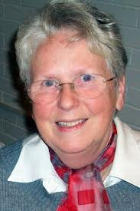
Prue Goodwin
“Becoming a reader is not about:-
Being able to answer questions
Having more words in your reading book
Getting to level 5”

Slide 19
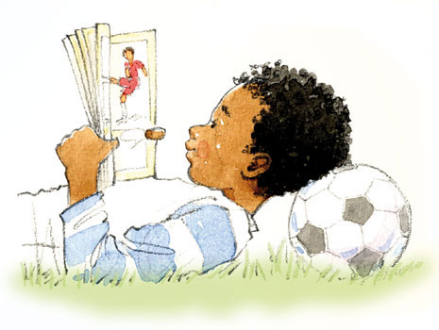
Rydym eisiau Darllenwyr Gydol Oes!
Darllenwyr sydd:
wedi eu hysgogi
yn hyderus
yn annibynnol
yn frwdfrydig
yn mwynhau darllen
Ni fydd y plentyn yn datblygu yn ddarllenwr hyd nes bod y pwyntiau yma’n berthnasol iddo.

Slide 20
Darllen Dan Arweiniad yn erbyn Gwrando ar ddarllenwyr yn darllen yn unigol.
Wrth wrando ar ddisgyblion unigol yn darllen yr amser cyfartalog ar gyfer pob disgybl yw 3 munud
Yn aml, dim ond amser i asesu’r datgodio sydd ar gael
DOES DIM AMSER i drafod y testun a datblygu dealltwriaeth o destun
Notes:
Crynodeb cyflym

Slide 21
Mwynhad yn creu darllenwyr da.
Beth am edrych ar ....
Ysgogi
Amserlen darllen yn eich dosbarth chi – Pryd mae gweithgareddau darllen yn digwydd?
Pa fath o weithgareddau sydd yn cael eu cynnig?
Ydy sgiliau darllen yn rhan greiddiol o bob gwers? Neu ai dim ond yn ystod y cyfnod darllen mae ‘dysgu’ darllen yn digwydd?
Beth rydan ni’n ei olygu wrth ‘ddysgu darllen’?
Oes yna ‘gynllunio darllen’ yn digwydd?
Oes yna gyfuno yn digwydd e.e. Darllen er mwyn dod o hyd i ffeithiau ac adnabod arddull fydd yn bwydo’r ysgrifennu.
Notes:
Cynllunio’r tri cham. Pa destun fyddwch chi’n ei ddefnyddio? Ydi hwn yn bwydo’r ysgrifennu?

Slide 22
Dydd Llun | Dydd Mawrth | Dydd Mercher | Dydd Iau | Dydd Gwener
Cofrestru Gwaith Lefel Gair/Brawddeg Sillafu | Cofrestru Gwaith Lefel Gair/Brawddeg Priflythyren | Cofrestru Gwaith Lefel Gair/Brawddeg Berfau | Cofrestru Gwaith Lefel Gair/Brawddeg Gwefreiriau - Ansoddeiriau | Cofrestru Gwaith Lefel Gair/Brawddeg Darn i gywiro
Gwasanaeth |  |  |  | Sesiwn Ysgrifennu Ysgrifennu Estynedig Geirio Gwych Erthygl – Parc Cenedlaethol
Sesiwn Mathemateg Mathemateg | Sesiwn Mathemateg Mathemateg | Sesiwn Mathemateg Mathemateg | Sesiwn Mathemateg Mathemateg
Egwyl
Sesiwn Iaith Trafod targedau Ysgrifenedig /Darllen unigol Cyflwyno model erthygl cyflwyno gwybodaeth - Hafod Eryri Pennu Meini Prawf Llwyddiant Erthygl | Sesiwn Iaith Disgrifiadau ffeithiol – Modelu brawddegau perthnasol i’r testun gan ddefnyddio berfau-ac ansoddeiriau pwrpasol. Ysgrifennu ddisgrifiadau ffeithiol fel ymateb i luniau/fidio o’r parciau | Sesiwn Iaith Dosbarthu gwybodaeth /paragraffu. Gwaith Llafar – Partner Pendroni -Didoli gwybodaeth berthnasol o dan is-benawdau. Ysgrifennu paragraffau gyda’r wybodaeth o’r is-benawdau | Sesiwn Iaith Sesiwn drafod a rhannu gwybodaeth o waith ymchwil Cynllunio’r Erthygl – Llenwi’r daflen gynllunio | Sesiwn Thema Gwyddoniaeth
Cinio
Sesiwn 3 - Thema Darllen ar y cyd – Cerdyn Sbardun - Daearyddiaeth Modelu – darllen testun gwybodaeth a gwneud nodiadau Gwaith pâr -Defnyddio i pads i ddarganfod gwybodaeth ar wefannau Parciau Cenedlaethol Gwneud nodiadau | Sesiwn 3-Thema Darllen dan arweiniad - Darllen Cilyddol/Syrcas Ddarllen Gwyddoniaeth | Sesiwn 3 - Thema Darllen dan arweiniad - Darllen Cilyddol/Syrcas Ddarllen Addysg Grefyddol/Hanes | Sesiwn 3 - Thema Darllen dan arweiniad - Darllen Cilyddol/Syrcas Ddarllen Celf/Dylunio a Thechnoleg | Sesiwn 3 Darllen dan arweiniad - Darllen Cilyddol/Syrcas Ddarllen Addysg Gorfforol
Sesiwn 4 Sillafu/Llawysgrifen | Sesiwn 4 Gwyddoniaeth | Sesiwn 4 Cerdd | Sesiwn 4 Celf/Dylunio a Thechnoleg | Gwasanaeth

Slide 23
Tasgau Cyfoethog
Ble mae sgiliau llafar, darllen ac ysgrifennu yn cyd-blethu
Sgiliau llafar, darllen ac ysgrifennu yn cyd-blethu
Trafodaeth gyfoethog. Patrymau Iaith, cystrawennau a geirfa yn cael eu bwydo a’u modelu
Gweithgareddau darllen heriol i sicrhau dealltwriaeth drylwyr o’r testun. e.e. darllen cilyddol
Gwybodaeth o’r llafar a’r darllen yn sail I’r ysgrifennu

Slide 24
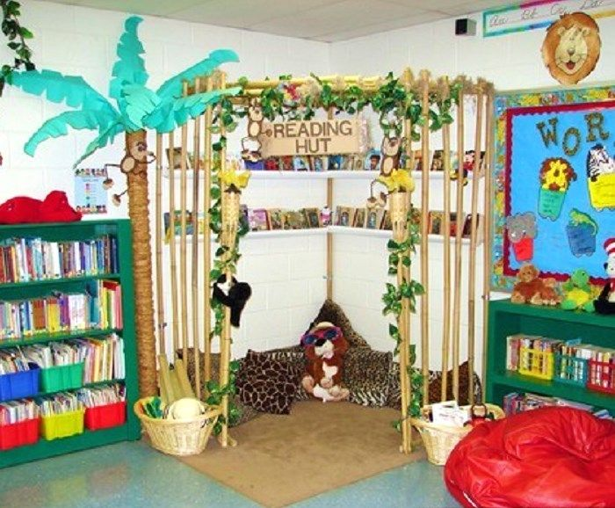
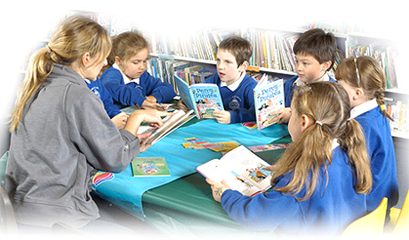
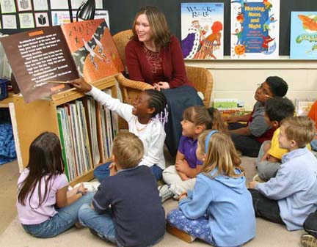
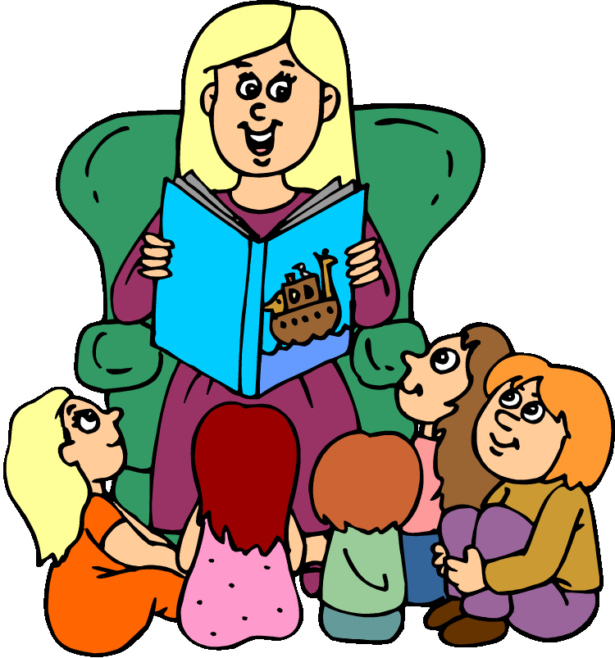
Ystyriwch sut rydych yn denu eich disgyblion at ddarllen?

Slide 25
Arferion da
Cyswllt efo llyfrgelloedd a siopau llyfrau
Cwis llyfrau
Diwrnod y llyfr - ydy hwn yn berthnasol? Neu ai dim ond gwisgo mewn pyjamas mae’r plant?!!
Magu ethos positif
Ardaloedd darllen lliwgar a chyffrous
Adolygu llyfrau mewn ffordd gyffrous
Storiau – ydyn nhw’n cael rhywun yn darllen iddyn nhw – bl 6.?
Adnoddau cyfredol
Bocsys benthyg
Defnyddio llyfrau fel gwobr
Darllen ar goedd – ymarfer gyntaf

Slide 26
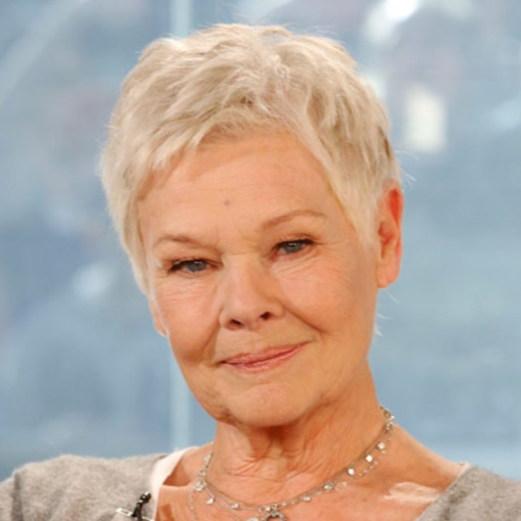
Judi Dench:
Hyder
“A bad experience of Shakespeare is like eating a bad oyster; it puts you off for life”

Slide 27
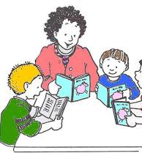
Darllen dan Arweiniad
oddeutu 6 plentyn mewn grwpiau yn unol â’u gallu
yr athro / athrawes yn arwain
pob grŵp yn cael sesiwn unwaith yr wythnos
pob sesiwn yn para tua 15-20 munud

Slide 28
Beth yw Darllen dan Arweiniad?
Athroniaeth Gyffredinol
Mae athro / athrawes a grŵp o blant yn siarad, darllen a meddwl eu ffordd yn bwrpasol drwy’r testun.
Mae’r athrawon yn dysgu ac yn arsylwi grŵp bychan o blant fel y maent yn ymarfer eu sgiliau llythrennedd gan roi ffocws i’r addysgu. O ganlyniad mae’r addysgu yn fwy cynnil ac effeithiol.
Mae’r dull yma yn galluogi plant i ymarfer defnyddio eu strategaethau darllen gyda chefnogaeth yr athro/athrawes sydd yn arwain at ddarllen tawel annibynnol.

Slide 29
Darllen dan arweiniad
Mae darllen dan arweiniad yn ymestyn y cyfleoedd a geir drwy ddarllen ar y cyd gyda ffocws glir ar anghenion wedi eu targedu grŵp benodedig sydd â’r un gallu o ran darllen.
Mae dethol rhan addas o’r testun yn allweddol Dylai’r testun a ddewisir fod ar lefel gyfarwyddiadol y disgyblion h.y 90-94% o ran cywirdeb.
Mae darllen dan arweiniad yn rhoi cyfleoedd i’r disgyblion i gymryd rhan mewn trafodaethau. Drwy wneud hyn maent yn frwdfrydig ac yn dysgu oddi wrth ei gilydd.

Slide 30
Pam darllen dan arweiniad yn y Cyfnod Sylfaen?
Mantais darllen dan arweiniad dros wrando ar ddarllenwyr unigol yw fod amser gan yr athro/athrawes i wneud MWY na dim ond cywiro camgymeriadau. Mae amser i:
Gyflwyno’r llyfr
Rhagdybio unrhyw eirfa anodd
Trafod strategaethau ar gyfer datgodio a myfyrio ar y testun
Mae disgyblion yn elwa drwy rannu eu hymatebion efo’u cyfoedion

Slide 31


1. Cyflwyno’r llyfr
Edrych ar y clawr a’r broliant
Rhagfynegi
Cyflwyno a lleoli unrhyw eirfa newydd
Notes:
Tud 7
Ar gyfer llyfr ar lefel isel, trowch bob tudalen yn eithaf cyflym gan gofio cyflwyno’r holl eiriau sy’n ‘peri penbleth’.
Ar gyfer llyfr ar lefel uchel, sganiwch drwy’r llyfr gan ddethol geiriau a all greu dryswch iddynt.
Disgybl yn deall stori gyfan cyn cychwyn darllen.
Geiriau anghyfarwydd neu eiriau penodol i’r stori wedi eu cyflwyno ymlaen llaw iddynt.
Dechrau dangos hyder wrth ddarllen.
Mae’r hyder hwn yn golygu eu bod yn gallu darllen yn gyflymach gan ganolbwyntio ar ddarllen i ganfod ystyr.

Slide 32
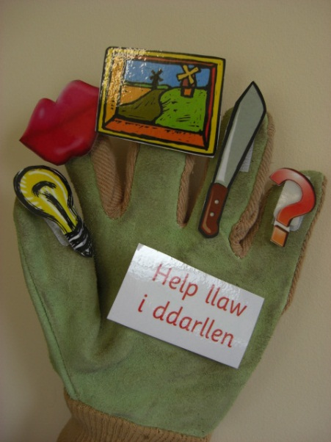
2. Gwirio strategaeth
Adolygu strategaethau sy’n helpu nhw i ddarllen a deall y testun
Notes:
Tud.7

Slide 33
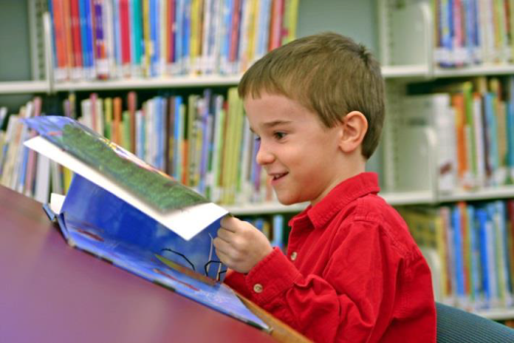
3. Darllen annibynnol
Cyflwyno ffocws i’r darllen
Gosod darn penodol i ddarllen e.e rhifau tudalennau
Mae’r oedolyn yn cylchdroi ac yn gwrando ar unigolion yn darllen
Gosod tasg i’r darllenwyr sy’n gorffen yn fuan
Notes:
Help llaw wrth ddarllen – strategaethau – beth sydd wedi dy helpu i ddarllen y gair?
Arfer dda wrth ddarllen gyda phlant e.e. defnyddio llun,
Darllen grwp – HJ Cylchgrawn Wcw
Amserlen ddarllen? Teilwra yn ol y nifer sydd gyda chi

Slide 34
Gwrando ar ddisgyblion yn darllen
Holwch i’r disgybl ddarllen i chi
Techneg ‘Seibiant, anogaeth, canmoliaeth’
Nodwch unrhyw gamgymeriadau – dyddiadur darllen yr athro
Tua 5 munud o amser
Seibiant: tua 5-7 eiliad i’r disgybl ystyried technegau
Anogaeth: dibynnu ar y camgymeriad
Canmoliaeth: pob cyfle i ganmol; hunanbarch disgybl

Slide 35

4. Dychwelyd at y testun ac ymateb
Crynhoi digwyddiadau
Canmol defnydd o strategaethau
Modelu sut i ddarllen y darnau heriol
Gofyn cwestiynau
Notes:
Dangos adnoddau cwestiynau e.e. ffyn lolipop

Slide 36
Beth os nad ydy’r plant yn gallu darllen?
Notes:
Trafod clawr, lluniau, profiadau.
Sawl gair sy'n dechrau / gorffen gyda a?
Sawl 'Mae' sydd yn y llyfr yma?

Slide 37
Adnoddau Dee Reid (Cyfnod sylfaen)

Slide 38
Darllen Dan Arweiniad
Cynllun Cynnar (Deilliant 3 - 4)
Cyflwyno llyfr
Dwirio strategaeth
Darllen annibynnol
Dychwelyd at y testun
(Digwydd o fewn un sesiwn gan fod y testun yn fyr
N.B. Gall plant iau weithio am 10 munud - "sgwrs dywysedig" Sesiwn llyfrau llun-yn-unig geirfa syml.

Slide 39
Darllen Dan Arweiniad
Teaching sequence (Deilliant 4-5)​ | Teaching points​
Cyflwyniad Llyfr 2 mins​ Nodi amcandysgu​ Sefydlu’rmath o destun​ Annogdarllenwyr iwneudcysylltiadau â gwybodaetha phrofiadblaenorol​ Cynnigtrosolwg o’rtestun​ ​ | Heddiw, rydymyn ...​ Tybed beth ...​ Beth yw'rcliwiau?​ Ydyn ni wedidarllenrhywbeth felhyn o'r blaen?​ Am beth maehyn yn sôn.​ A all unrhywun ddod o hydi'r gair ...?​
Gwirio StrategaethauDarllen 2 mins​ Adnabodgeirfa anodd​ Dwyn i gofstrategaethaudarllen​ ​ | Tynnu sylw at eiriau anodd​ Beth allwn ni eiwneud osydym yn myndyn sownd? (Dangoswchwrthyf bethydych yn eiolygu.)​
Darllen Annibynnol 8 mins​ Gosod tasgdarllengyfyngedig e.e. darllenwch y 2 dudalen nesaf. Talu sylw at unigolion trabod gweddill y grŵp yn darllenannibynnol. Darparuawgrymiadaudefnyddiol a chanmoliaethbenodol​ Rhowch dasg iblant sy’ngorffen yngyflym e.e. Dewch o hyd i'rgair ‘oherwydd’ ddwywaith ardudalen 5 ​ Myfyrio cryno ardudalennaudarllen a gosody darn darllennesaf.​ | ​ Symud o amgylch y grŵp yngwrando arunigolion.​ DefnyddiwchSaib, cymorth, Canmoliaeth​ Cofiwch yrunigolionsy’n gorffenyn gyflym!​
Ail Yymweld â’r Darn 2 mins​ Crynhoidigwyddiadau​ Canmol y defnydd ostrategaethau​ Trafod ateb i'r‘her ddarllen'​ Modeludarllenffeithiol o ddarn heriolsydd yn y testun​ ​ | Yn darparu'rfframwaithllafar ar gyfery crynodeb​ Dychwelyd atdasg y gorffenwyrcyflym​ ‘Mae’r darn yma ychydigyn anodd ... Gadewch i niei ddarlleneto ...​
Ymateb 2 mins​ Gofynnwchgwestiynaullythrennol a chasgliadola'r rheiny sy'ngofyn am ymatebpersonol​ | Ysgrifennwchgwestiynauyma neuatodwchpost-its.​ Sicrhau bod ystod o gwestiynau.​
Dilynol 4 mins​ Ailedrych ar nod ywers​ Cwblhau tasgysgrifennugysylltiedig e.e.​ Testun (rhagweldbeth allai Lucy yn eiwneud y tronesaf….)​ Brawddeg(ysgrifennwchfrawddeg mewnswigen meddwl argyfer Lucy pan maehi'n dod o hyd Ted)​ Gair (ymarfer sillafugeiriau anodd)​ ​ | Defnyddiwchbyrddaugwyn bach​ Swigodmeddwl wedilamineiddio​
Cynllun (Deilliant 5-6)
Fel arfer, bydd angen dwy sesiwn i ddarllen y llyfr
Sesiwn 1af yn canolbwyntio ar:
Cyflwyniad Llyfr; Gwirio Strategaeth a
Darllen Annibynnol
Yr 2il sesiwn yn canolbwyntio ar:
Dychwelyd at y testun ac ymateb
Notes:
Enghraifft o waith grwp deilliant 4-5

Slide 40
What is Guided Reading?
KS2 or more able FP pupils (outcome 5a – 6)
approx. 6 children in ability organised groups
led by the teacher
each group has a session once a week
each session lasts 20 – 25 minutes

Slide 41
KS2 or more able FP pupils (outcome 5a – 6)
Guided reading gives teachers the opportunity to extend children’s reading skills, to guide them to appreciate the more subtle features of texts and to deepen their understanding.
Notes:
Guided reading helps readers towards more confident decoding and a better understanding of what they are reading as the teacher guides their interaction with the text.

Slide 42
Dilyniant addysgu (Lefel 3c – 5)
Ailymweld y testun cafodd ei ddarllen yn flaenorol gan y disgyblion (yn annibynnol)
Trafod y testun - gosod cwestiynau sy'n annog disgyblion i edrych eto ar y testun am dystiolaeth
Archwilio steil awdur

Slide 43
Teaching sequence Lefel 3-5 | Teaching points
Recap on what’s been read 2 mins Identify teaching objective Establish text type Encourage readers to make links to existing knowledge and experience | In pairs discuss some of the key points you found out about the two characters. Random feedback. Focus: inference
Strategy check 2 mins Re-visit problem vocabulary from independent reading Discuss reading strategies | Scrutinised / ominous / accusingly / vaulted / scones How could we try to work them out?
Discussion of the text 8 mins Ask literal, inferential and evaluative questions Guide children to revisit the text to support their answers Model effective reading of any challenging section of the text | Ask individual pupils to find and read aloud their evidence from the text. What happened in the extract? What kind of school might the boy have run away from? How does the old lady know he’s run away? Does she change? How? Why? What does her voice sound like? When do you think the story might be set?
Exploring author’s style 5 mins How does the author make us feel … ? How does the author move the plot on? What does the author want us to think at this point? | How does the author create a sense of mystery ? / What questions might we want to find the answers to? What does the description of the house suggest? What might the author want us to think at the end of the extract?
Follow-up 3 mins Revisit teaching objective Set a linked writing task e.g. Text (write a thought bubble for the character at this point of the action) Sentence (find 3 different speech verbs on pxx) Word (practise spelling a tricky word) | How did inference help us to find out about the characters without being directly told by the author? Can we use this in our own writing? She was silent for a while. What might she be thinking? Read the next section of the text and think about how the author sets up the story within a story.

Slide 44
CD Darllen Dan Arweiniad Cymraeg blwyddyn 5

Slide 45

Pa fath o gwestiynau?
Llythrennol (darllen y llinellau)
Yr hyn sydd ymhlyg (darllen rhwng y llinellau)
Personol ac arfarnol (tu hwnt i’r llinellau)
Notes:
Rhannu cwestiynau – swyddi darllen, cwestiynau trafod,
Cardiau crwn – darllen a deall

Slide 46
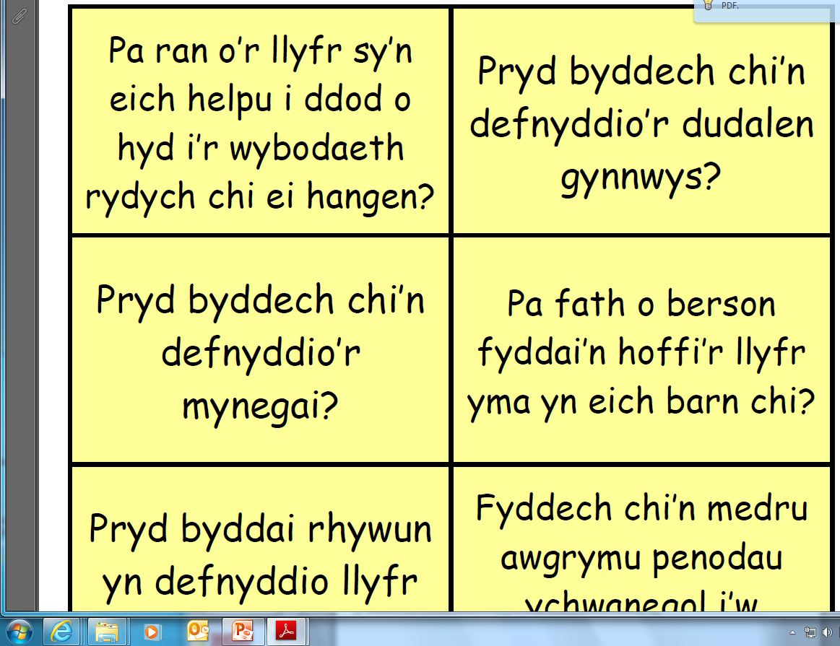
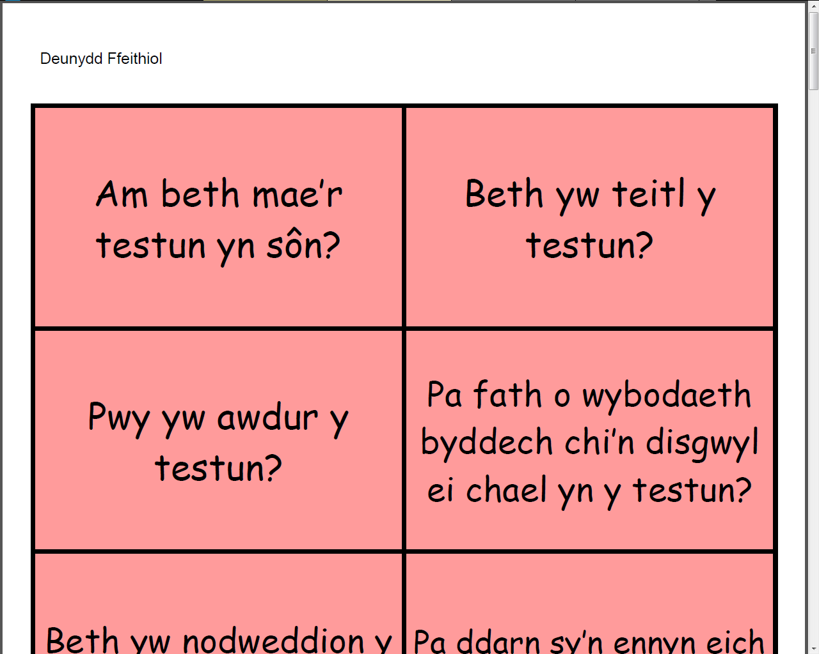
Adnoddau i'ch helpu
Notes:
Angen dangos adnoddau

Slide 47
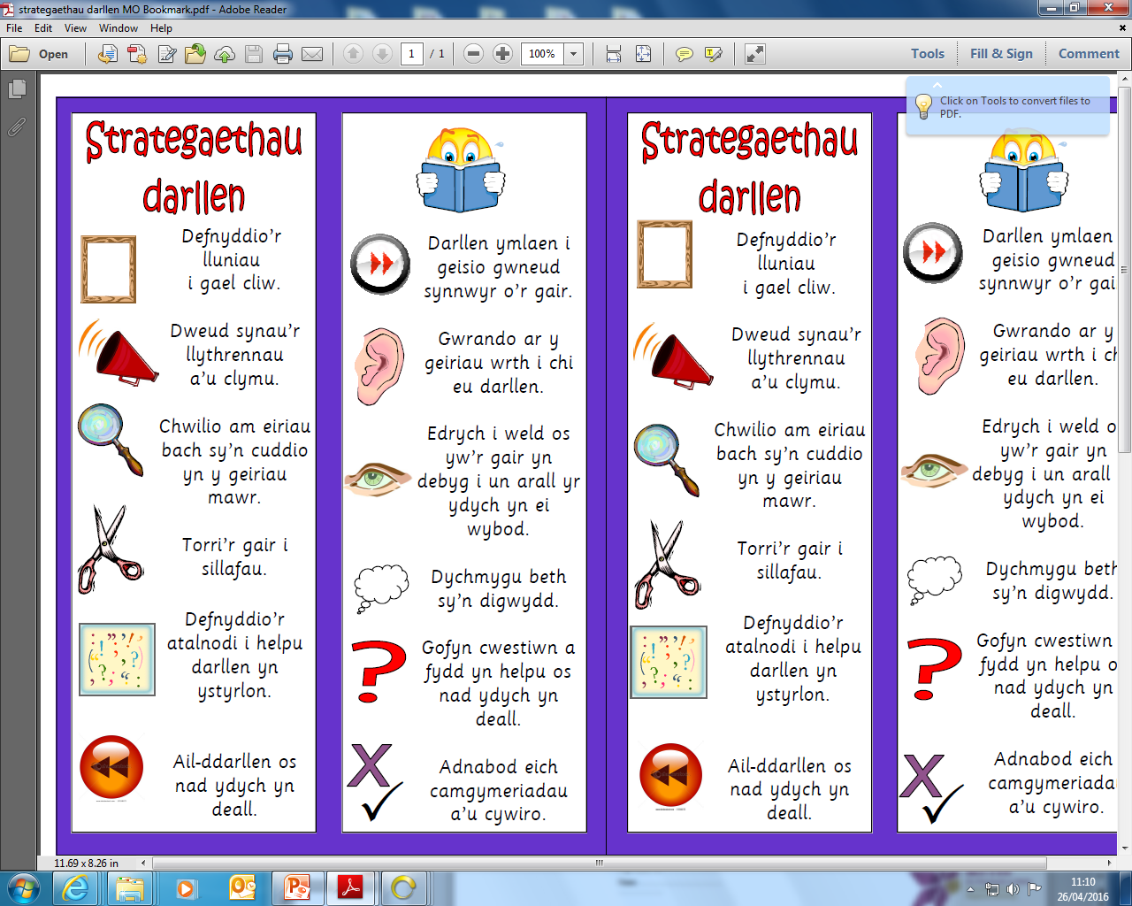

Slide 48
Coladu dysgu mewn dyddiadur
Gair anodd​ | Ystyr y gair yn ein tyb ni?​ | Yn ôl y geiriadur​ | Rhowch gynnig mewn brawddeg​
​ | ​ | ​ | ​
​ | ​ | ​ | ​
​ | ​ | ​ | ​

Slide 49
Gweithgaredd - Dewiswch ddarn a chynlluniwch sesiwn 'darllen dan arweiniad'
Teaching sequence Lefel 3-5 | Teaching points
Trafod yr hyn sydd wedi ei ddarllen yn flaenorol 2 funud Nodi Amcanion Dysgu Sefydlu'r math o destun Annog darllenwyr I wneud cysylltiadau a gwybodaeth a phrofiad sydd eisioes yn bodoli
Gwirio Strategaethau Darllen 2 funud Ailymweld a geirfa anodd o ddarllen annibynnol y disgyblion Trafodwch strategaethau darllen
Trafod y Testun 8 munud Gofynnwch gwestiynau llythrennol, casgliadol a gwerthusol Chwilio yn y testun am atebion I gefnogi eu hatebion Athro I fodelu yn effeithiol unrhyw ddarn heriol
Archwilio Steil yr Awdur 5 munud Sut mae'r awdur yn gwneud I ni deimlo...? Sut mae'r awdur yn symud y stori ymlaen? Beth mae'r awdur eisiau I ni feddwl yma?
Dilynol 3 munud Ail edrych ar yr amcanion dysgu Gosod tasg ysgrifennu gysylltiedig e.e. Testun ( ysgrifennu swigen feddwl am gymeriad yn y rhan yma o'r stori) Brawddeg(dod o hyd I 3 berf wahanol ar dudalen ….) Gair (Ymarder sillafu gair anodd)
Notes:
Gweithgaredd – Athrawon i gynllunio sesiwn 'Darllen Dan Arwiniad'. Dewis unrhyw lyfr / darn addas byddwch wedi darparu ar ganol bwrdd iddynt.

Slide 50
So how does Guided Reading differ from group reading?
Instead of each child reading in turn, in Guided Reading, each child reads aloud independently. This is sometimes called ‘simultaneous oral reading’.
The teacher moves around the group and ‘tunes in’ to individual children as they read.

Slide 51
Darllen ar y cyd | Darllen mewn grŵp dan arweiniad
Rôl athro: modelu’r broses ddarllen. Mae’r athro yn darllen y testun gan ystyried yr hyn sydd ymhlyg a thu hwnt i’r testun gan ganfod ystyr a’i ddehongli. (Llyfrau mawr / adnoddau ar fwrdd gwyn rhyngweithiol) | Rôl athro: atgyfnerthu’r strategaethau a helpu i ddeall y testun yn iawn tra bod y dysgwyr unigol yn darllen y testun, yn dawel ac ar goedd i’r athro / athrawes ac i’r grŵp, gan ddefnyddio amryw o stratgaethau cyfarwydd. (Copi o’r testun darllen i bob aelod o’r grŵp)
Prif ffocws ar ganfod ystyr drwy astudio’r testun, gan roi sylw manwl i’r arddull. | Ffocws ar ddatblygu ac ymarfer strategaethau i helpu dysgwyr i ymdopi â thestun anghyfarwydd.
Rhan fwyaf o’r testun yn cael ei ddarllen ar goedd. Rhagfynegi gan gadarnhau neu wrthod wrth i’r darllen barhau. | Dysgwyr yn darllen yn dawel ar eu pennau eu hunain, wedyn maen nhw’n ceisio ei ddarllen ar goedd. Rôl athro: rhoi cymorth ac atgyfnerthu’r strategaethau. Cyfle i ddisgyblion gynorthwyo eu cyfoedion.
Athro’n gwneud y rhan fwyaf o’r darllen. Dysgwyr yn medru cynorthwyo ond yn gwneud fawr ddim darllen ar eu pennau eu hunain ond mae’r disgybl yn dilyn y testun. | Dysgwyr sydd yn darllen gyda chymorth athro yn ôl y galw.
Mae’r sylw yn cael ei roi i destunau anghyfarwydd, newydd a thestunau cyfarwydd. | Fel arfer testun anghyfarwydd sy’n cael sylw. (90% yn eiriau o fewn eu profiad darllen tra bod 10% yn anghyfarwydd). Disgyblion yn profi eu gallu i ddefnyddio strategaaethau gwahanol.
Fel arfer bydd grŵp / dosbarth mawr o allu cymysg yn cymryd rhan. Bydd yr athro a’r dysgwyr yn cydweithio i ddehongli’r testun. | Bydd grŵp o ddysgwyr ag anghenion darllen tebyg yn cymryd rhan.
Notes:
Cyfle i drafod yma – a oes unrhyw beth yn eich synnu?

Slide 52
CINIO

Slide 53

Annibynnol
Beth yw darllenwr annibynnol?
Bydd darllenydd yn annibynnol pan nad oes eich angen chi arno bellach.
Notes:
Adolygu – Beth yw darllen annibynnol? Trafod y pwyslais sydd ar ddatblygu dysgwyr annibynnol – ‘Cwricwlwm i Gymru – Cwricwlwm am Oes’

Slide 54
Digwydd hyn pan:-
dydyn nhw ddim ein hangen ni i ddatgodio bellach.
gallu gweld ystyr tu hwnt i’r llythrennol.
gallu ymateb i destun gan ddefnyddio eu geiriau eu hunain.
gallu gwneud dewisiadau eu hunain
gallu dal ati efo’r testun
ymddwyn fel darllenwyr - mynegi barn, bod yn feirniadol a gwahaniaethu
gweld llythrennedd fel rhan anatod o’u bywyd i’w ddefnyddio fel y mynent

Slide 55

Mae eu dealltwriaeth
o destun yn gadarn!
Sut mae cyrraedd hynny?

Slide 56


Man cychwyn
Ystyried beth mae darllenwyr da ac annibynnol
yn ei wneud?

Slide 57

Darllenwr da
Mae darllenwr da . . .
yn ymarfer yn rheolaidd.

Slide 58
Mae darllenwr da . . .
yn darllen i bwrpas.
Mae darllenwr da . . .
yn meddwl beth mae’n nhw’n wybod yn barod.

Slide 59
Mae darllenwr da . . .
yn gwneud yn siwr eu bod yn deall yr hyn maen nhw’n ddarllen.
Mae darllenwr da . . .
yn edrych ar y lluniau pan mae hynny’n bosib.

Slide 60
Mae darllenwr da . . .
yn rhagfynegi beth sy’n mynd i ddigwydd.
Mae darllenwr da . . .
yn creu lluniau yn
y meddwl.

Slide 61
Mae darllenwr da . . .
yn crynhoi yr hyn maen nhw wedi ei ddarllen.
Mae darllenwr da . . .
yn ceisio darganfod
ystyr geiriau dieithr.

Slide 62
Darllenwr da yn defnyddio
strategaethau penodol i sicrhau
dealltwriaeth o destun.

Slide 63
Mae darllenwyr da yn defnyddio strategaethau meddwl ac maent yn cymryd rheolaeth o’r hyn maen nhw’n ei ddarllen.
Cyn darllen - gallu egluro pwrpas y darllen a chael cip olwg sydyn arno
Yn ystod y darllen - byddant yn monitro eu dealltwriaeth, amrywio cyflymder y darllen yn ôl pa mor anodd yw’r testun a datrys problemau dealltwriaeth.
Ar ôl iddynt ddarllen byddant yn gwirio eu dealltwriaeth o’r darn.

Slide 64
Maent yn:
Adnabod ble mae anhawsterau –
“Dydw i ddim yn deall yr ail baragraff ar tudalen 5.”
Adnabod beth yw’r broblem?
Dydw i ddim yn deall beth mae’r awdur yn ei olygu pan mae’n dweud . . . “Roedd mudo i America yn garreg filltir ym mywyd fy nain.”
Ail ddweud yr hyn mae’r awdur yn ei ddweud yn eu geiriau eu hunain.
Mae’n golygu fod mudo i America wedi bod yn ddigwyddiad pwysig ym mywyd ei nain.

Slide 65
Edrych nôl drwy’r testun
“Roedd yr awdur yn sôn am Lwsi Huws ym mhennod 2 ond dydw i ddim yn cofio llawer amdani. Efallai os af nôl i’r bennod honno gallaf ddarganfod paham mae hi’n ymddwyn fel hyn rwan.”
Edrych ymlaen yn y testun
“Mae’n dweud yma fod beic modur yn llosgi petrol ond dydw i ddim yn gwybod sut mae peiriant petrol yn gweithio. O, mi welai bod y rhan nesa yn sôn am hynny ac mae yna luniau o’r peiriant. “

Slide 66
Trefnu gwybodaeth
Trefnu gwybodaeth mewn modd gweledol
Mae’r strategaeth hon yn helpu’r dysgwyr i weld cysyniadau a’r berthynas rhwng cysyniadau,
Diagram Venn - cymharu
Bwrdd Stori - dilyniannu
Map stori - strwythuro
Achos ac Effaith – amlinellu achos ac effaith y wybodaeth a gafwyd e.e. gall ysmygu achosi problemau iechyd.

Slide 67
Adnabod Strwythur Stori
Maent yn dysgu adnabod strwythur stori a chreu mapiau neu fwrdd stori.
Mae egluro strwythur stori yn gwella dealltwriaeth dysgwyr o ddarllen.
Crynhoi Gwybodaeth
Gallant adnabod y pwyntiau pwysig o fewn y testun a’u mynegi yn eu geiriau ei hun.
Mae hyfforddi dysgwyr i adnabod neu nodi prif syniadau, gwneud cysylltiadau rhyngddynt a dileu gwybodaeth di-angen yn gymorth iddynt gofio’r hyn maent wedi’i ddarllen.

Slide 68
Maent yn:
Cwestiynu
yn barhaus ac yn hunan-holi

Slide 69
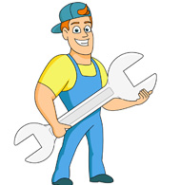

Mae angen i ffocws yr addysgu ym maes darllen fod ar ddealltwriaeth. Dylid addysgu strategaethau dealltwriaeth fel rhan o raglen ddarllen dyddiol y dosbarth.

Slide 70

Rhaid eu cyfarwyddo !
Mae cyfarwyddo dysgwyr i fonitro eu dealltwriaeth o ddarllen a hynny o oedran cynnar yn golygu y byddant yn gwybod yn iawn os ydyn nhw wedi deall testun neu ddim.
Byddant yn:
ymwybodol o beth mae’n nhw’n ei ddeall
adnabod yr hyn dydyn nhw ddim yn ei ddeall
defnyddio strategaethau i ddatrys y problemau dealltwriaeth

Slide 71
“Young children need to learn how to infer if they are to understand what they read.”
“They need their eye, mind and heart.
Eye – Literal
Mind – Inferential
Heart – Evaluate”
“When children know how to pose their own questions there is more improvement in comprehension.”
“They need instructions how to ask and answer inference and evaluative questions.”
“Yr 3 children need accuracy and speed that is sufficient for them to focus on understanding.”

Slide 72
Dengys ymchwil fod technegau addysgu clir a chadarn yn effeithiol wrth i ni ddysgu strategaethau darllen a deall i ddysgwyr.
Mae’r technegau addysgu clir a chadarn yma yn golygu fod yr athro yn dweud wrth y dysgwyr pryd a pham y dylent ddefnyddio strategaethau, pa strategaeth i ddefnyddio a sut i’w cymhwyso wrth ddarllen testun newydd.
Mae’r camau’n cynnwys :
esboniad uniongyrchol
modelu gan yr athro
ymarfer dan arweiniad
a chymhwyso

Slide 73
Esboniad uniongyrchol
Mae’r athro yn egluro wrth y dysgwyr pam fod y strategaeth yn gymorth i’w dealltwriaeth o ddarllen a phryd i’w chymhwyso.
Modelu
Mae athro’n modelu, neu arddangos sut i gymhwyso’r strategaeth. Fel arfer fe ddigwydd hyn wrth feddwl allan yn uchel tra’n darllen y testun dan sylw.
Ymarfer dan arweiniad
Mae’r athro yn arwain ac yn cynorthwyo’r dysgwyr wrth iddynt ddysgu sut a phryd i gymhwyso’r strategaeth
Cymhwyso
Mae’r athro’n cynorthwyo’r dysgwyr i ymarfer y strategaeth nes eu bod yn gallu ei defnyddio’n annibynnol.

Slide 74
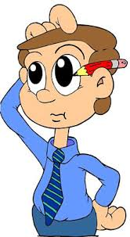
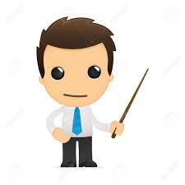



Mae
Darllen
Cilyddol
Rhagfynegwr
Esboniwr
Arweinydd
yn gwneud hyn.
Cwestiynwr
Crynhöwr

Slide 75
Mae darllen a dirnad yn broses rhyngweithiol a chilyddol.
Sgiliau Iaith Lafar
Adnoddau dirnad
Gwybodaeth o eirfa
Sgiliau Gramadeg
Gallu ymarferol i drafod
Idiomau a ffordd o siarad
Gwybodaeth gyffredinol
Gwybodaeth am destunau
Dethol gwybodaeth a dod i gasgliad
Monitro eu dealltwriaeth
Testunau Safonol
Cwricwlwm darllen eang sy’n cyfoethog a pherthnasol

Slide 76
Sut mae darllen cilyddol yn adeiladu ar ddulliau darllen traddodiadol?
Mae llawer o ymarferion darllen a deall yn cael eu haddysgu a’u hymarfer drwy ysgrifennu atebion i gwestiynau parod.
Mae dull darllen cilyddol yn annog y dysgwyr i holi cwestiynau am y testun eu hunain yn ogystal ag ateb ac adeiladu ar gwestiynau eu cyd-ddysgwyr.
Mae holi cwestiynau a thrafod gydag eraill yn brofiad dysgu pwerus ac mae angen lefel uwch o ddealltwriaeth ac ymrwymiad gyda’r testun.
Mae hefyd yn galluogi darllenwyr llai abl i ymrwymo gyda’r testun a’r cwricwlwm

Slide 77
Ei nod yw:
i wella dealltwriaeth dysgwyr o’r hyn maent wedi’i ddarllen gan ddefnyddio pedair strategaeth ddarllen: rhagfynegi, cwestiynu, esbonio a chrynhoi.
i gynnal y bedair strategaeth drwy fodelu, arwain ac ymgorffori’r strategaethau wrth ddarllen.
i ganiatau i’r dysgwyr i bwyllo yn ystod y darllen a datblygu uwch sgliau meddwl.
i ddefnyddio natur gymdeithasol dysgu i wella eu dealltwriaeth o destun.
ei defnyddio fel un strategaeth i hyrwyddo llythrennedd ar draws y cwricwlwm ym mhob sector.

Slide 78
Llafar
Mae sgiliau siarad a gwrando yn ganolog i ddarllen cilyddol.
Mae datblygiad siarad a gwrando yn allweddol i ddatblygu meddwl creadigol a beirniadol.
Mae dull darllen cilyddol yn rhoi cyfle i’r dysgwyr i ymarfer sgiliau siarad a gwrando mewn amgylchedd sydd heb fod yn fygythiol.

Slide 79

Yr Arweinydd
Penderfynu pwy sy’n gwneud beth
Cyflwyno’r testun
Gwneud yn siwr fod pawb yn cyfrannu
Mae’r rôl yn un allweddol ac efallai y byddai’n ddoeth i ddyranu’r gwaith yma i ddisgybl dibynnol yn y lle cyntaf. Mae’n hanfodol eu bod yn annog pob dysgwr i gyfrannu at bob rhan o’r drafodaeth.

Slide 80
Y Rhagfynegydd
Annog pob dysgwr i ragfynegi’n rhesymegol gan ddefnyddio gwybodaeth flaenorol a phrofiadau personol i ragfynegi cynnwys y testun.
Casglu storm feddwl o syniadau gan pob aelod o’r grŵp cyn iddynt ddarllen.

Slide 81
Yr Esboniwr
Mae’r rôl yma’n rôl gymdeithasol allweddol gan y dylid ceisio sicrhau fod pob aelod o’r grŵp wedi deall y testun cyfan.
Mae’n bwysig fod y dysgwyr yn teimlo’n hyderus y cawn nhw gymorth ac na fyddant yn cael eu bychanu.
Un startegaeth yw gofyn i pob aelod o’r grŵp i danlinellu geiriau,termau,brawddegau neu darnau ar gyfer trafodaeth yn dilyn cyd-ddarllen.
Rhoi cymorth i’r grŵp i adnabod geiriau dieithr sy’n peri dryswch
Annog y grŵp i ddatblygu cyd-ddealltwriaeth o’r testun

Slide 82
Y Crynhowr
Adnabod y prif syniadau neu bwyntiau yn y testun
Gall hyn arwain at pob aelod i nodi’r prif bwyntiau yn ysgrifenedig a’u rhannu gyda gweddill y dosbarth

Slide 83
Cofio: cwestiynau sylfaenol
Beth yw’rprif bwyntiau/syniadau,
ffeithiau,ystadegau yn y testun?
Deall: dylai’r dysgwyr, yn eu geiriau eu hunain, geisio esbonio’r syniadau i’w gilydd.
Dadansoddi: uwch sgil ddarllen sy’n edrych ar y pwrpas; elfennau perswadiol a rhagfarn; casgliadau a ystyr cudd o fewn y testun; patrymau yn y testun megis cynllun, penawdau, ailadrodd,ddelweddau, defnydd o ystadegau a cyfeiriadau at arbenigwyr er mwyn argyhoeddi a.y.y.b.
Gwerthuso: Pa mor llwyddiannus oedd y testun o safbwynt ei bwrpas.
Y Cwestiynwr
Dylai’r cwestiynwr ddefnyddio ffaniau Bloom’s Taxonomy neu gwestiynau llygaid, meddwl a chalon.

Slide 84
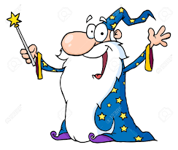
Strategaethau y dull darllen cilyddol.
Mae darllen cilyddol yn ddull sydd wedi ei brofi’n effeithiol i ddatblygu dealltwriaeth dysgwyr o’r hyn maent yn ddarllen.
Mae’n gynllun ymyrraeth effeithiol ar gyfer dysgwyr sy’n gallu dadgodio ond nad ydynt wedi deall yr hyn maent wedi’i ddarllen.
Mae darllen cilyddol yn strategaeth i’w defnyddiol ar gyfer darllen ar y cyd a darllen dan arweiniad.

Slide 85
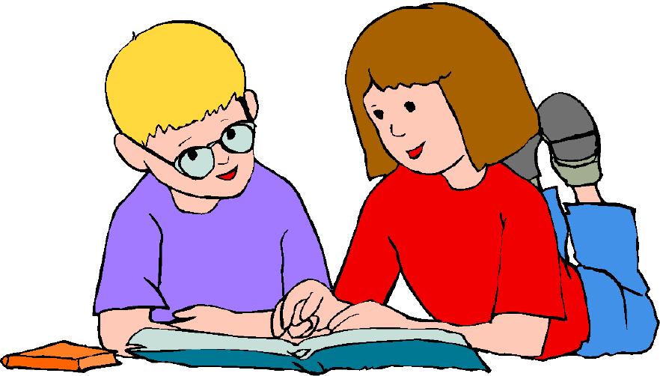
Efallai byddai . . .
Yn fy marn i . . .
Mae mabwysiadu strategaethau darllen cilyddol yn galluogi ysgolion i sicrhau fod dysgwyr yn datblygu iaith trafod testun a datrys anhawsterau.
Mae hefyd â’r potensial i fod yn defnyddiol fel dull cyson i gefnogi darllen ar draws y cwricwlwm

Slide 86

Gallwch ddatblygu darllen cilyddol gydag unrhyw destun a gyda dysgwyr o bob oedran.
Yr hyn sy’n bwysig yw fod darllen cilyddol yn sicrhau fod pob dysgwr â mynediad i’r cwricwlwm.
Nid yw hyn bob amser yn wir wrth i’r dysgwr ddarllen yn unigol.

Slide 87

Gweithredu
Gellir modelu strategaethau darllen cilyddol yn ystod sesiynau darllen ar y cyd.
Yn ystod y sesiynau hyn gall yr athro/athrawes fodelu’r dull, sut mae rhagfynegi a dod o hyd i atebion i gwestiynau.
Gan mai dull o ddarllen gyda grŵp o ddysgwyr yw darllen cilyddol mae’n ddull delfrydol i ddefnyddio ar gyfer sesiynau darllen dan arweiniad.
Mae sicrhau sesiynau aml h.y. mwy nag un sesiwn yr wythnos yn galluogi’r dysgwyr i ddatblygu mewn hyder wrth ddefnyddio’r strategaethau.

Slide 88
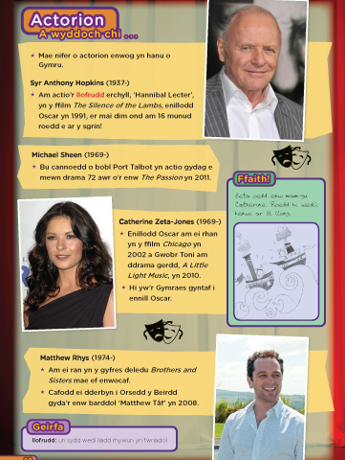

Dewis Testun
Mae’n bwysig eich bod yn dethol a dewis y testunau’n ofalus ar gyfer eich rhaglen ymyrraeth.
Straeon Byrion
Nofelau gyda penodau byrion
Testun gyda darluniau
Erthyglau ffeithiol byrion
Cyn belled ag y bo modd ceisiwch osgoi darnau o destun gan ein bod eisiau i’r disgyblion gael y mwynhad a’r boddhad o ddarllen testun cyfan.

Slide 89
Y Cyfnod Modelu
Modelwch sut rydych chi’n meddwl wrth ddarllen testun.
Darllen allan yn uchel
Stopio
Edrych ar y dysgwyr
Rhannu eich meddyliau
Sgwn i . . .
Pwy fyddai am gario ‘mlaen i ddarllen unrhyw destun oni bai fod ganddynt gwestiynau y maent angen atebion iddynt.

Slide 90
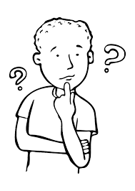
Y Cwestiynau yn fy mhen!
Chwilio drwy’r llyfr | Cwestiwn | Ateb
Clawr
Broliant
Tudalen gynnwys
Pennawd
Gair mewn print trwm
Mynegai
Llun

Slide 91
Pan fo dysgwyr yn rhyngweithio gyda’r testun ac yn meddwl am gwestiynau, eu hysgrifennu i lawr a pendroni dros atebion maent yn meithrin dealltwriaeth ddyfnach.

Slide 92
Cynllun Peilot
Mewn 30 ysgol 99 o ddisgyblion wedi gwneud cynnydd, ar gyfartaledd, o un îs lefel
Nifer o sesiynau ar gyfartaledd – 16
Mewn hanner tymor dysgwyr wedi gwneud y cynnydd digwyliedig mewn dau dymor
Cynllun Peilot 48 o ddysgwyr mewn 6 ysgol
Isafswm o ddwy sesiwn yr wythnos am dymor
Cynnydd a wnaed gan y disgyblion a ymgymrodd â darllen cilyddol fel rhaglen ymyrraeth – 13 mis – cywirdeb darllen, 16 mis – dealltwriaeth o ddarllen
Cynnydd yn y dysgwyr na dderbyniodd raglen ymyrraeth darllen cilyddol 3 Mis – cywirdeb darllen, 1 mis – dealltwriaeth o ddarllen

Slide 93

Pwysig !
Er fod Darllen Tîm yn canolbwyntio ar bedair strategaeth rhaid ystyried rhain yng nghyd-destun cwricwlwm darllen eang a chyfoethog sydd hefyd yn hyrwyddo datblygiad;
cip-ddarllen
hunangwestiynu
gwneud cysylltiadau
delweddu
deall sut mae geiriau gweithio
monitro
crynhoi
arfarnu

Slide 94
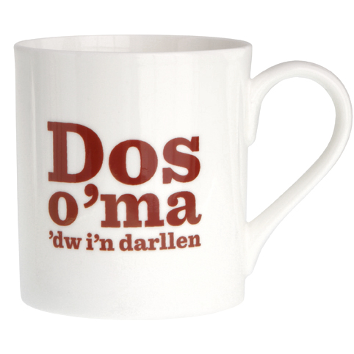

Slide 95
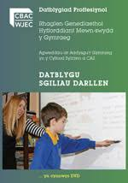


Adnoddau Darllen Cilyddol yn cael eu cyhoeddi yn fuan.

